Slide 2
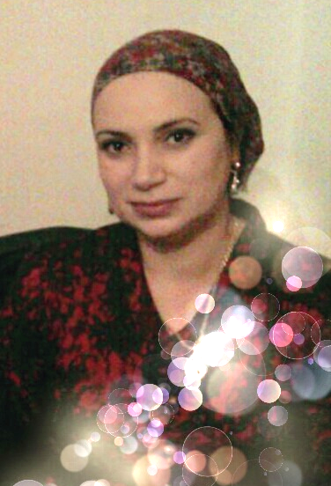
НЕМНОГО О СЕБЕ
Абдикадирова Зарема Атабаевна.
Образование высшее (ЧГУ, поступила в 2002 г. на филологический факультет и окончила в 2008 г. со специальностью «Филология»)
Работаю в МБОУ «СОШ с. Давыденко» с 2005 года
Работала педагогом-организатором с 2007 по 2013 г.
Учителем русского языка и литературы работаю с 2008 г.
Участвовала в конкурсе «Воспитать человека» - 2011, заняла 1 место в районном туре и стала участницей республиканского конкурса
Общий трудовой стаж – 15 лет

Slide 3
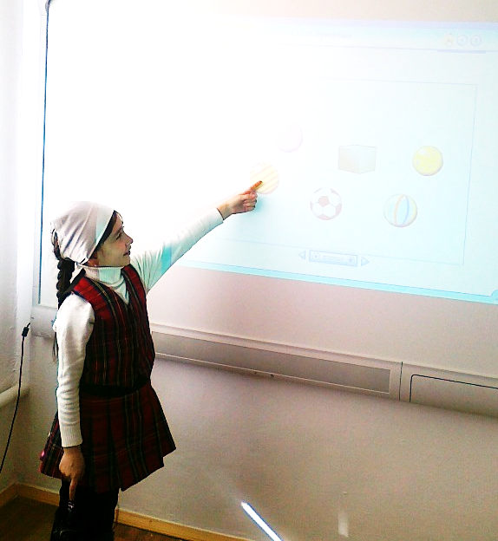
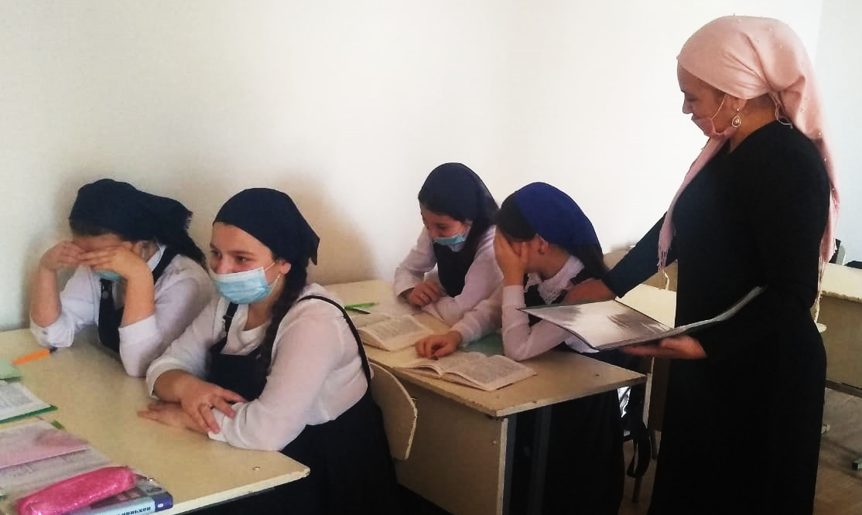
Целью своей педагогической деятельности считаю:
- применение технологий обучения, которые способствуют лучшему усвоению знаний, а так же развивают творческую активность учащихся.

Slide 4
МЕТОДИЧЕСКИЙ СЕМИНАР учителя русского языка и литературы МБОУ «СОШ с. Давыденко» Абдикадировой Заремы Атабаевны.
ТЕМА: «Применение технологии развития критического мышления (ТРКМ) через чтение и письмо на уроках русского языка и литературы»

Slide 5
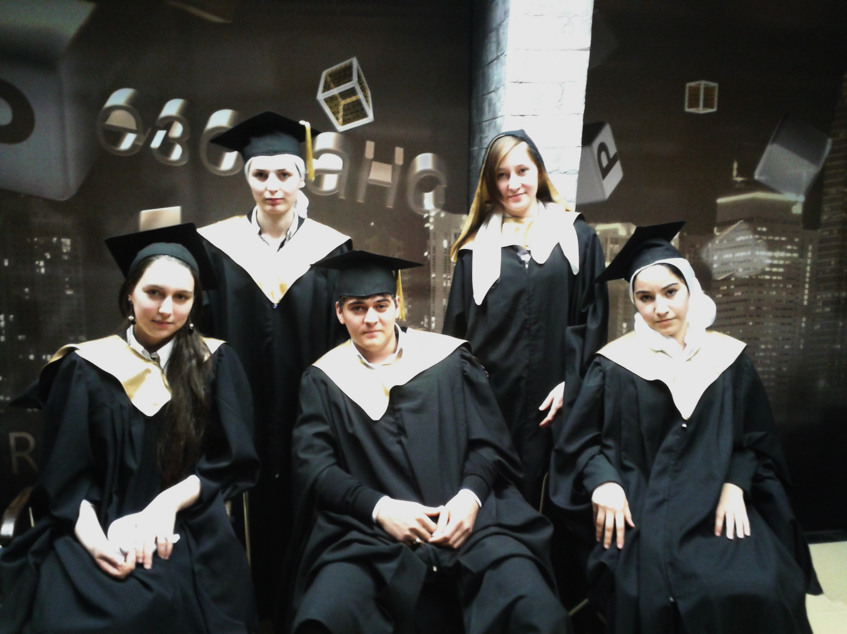
Критичность ума – это умение человека объективно оценивать свои и чужие мысли, тщательно и всесторонне проверять все выдвигаемые положения и выводы.
Критическое мышление (творческое) помогает человеку определить собственные приоритеты в личной и профессиональной жизни, предполагает принятие индивидуальной ответственности за сделанный выбор, повышает уровень индивидуальной культуры работы с информацией,
формирует умение анализировать и делать самостоятельные выводы, прогнозировать последствия своих решений и отвечать за них, позволяет развивать культуру диалога в совместной деятельности.

Slide 6
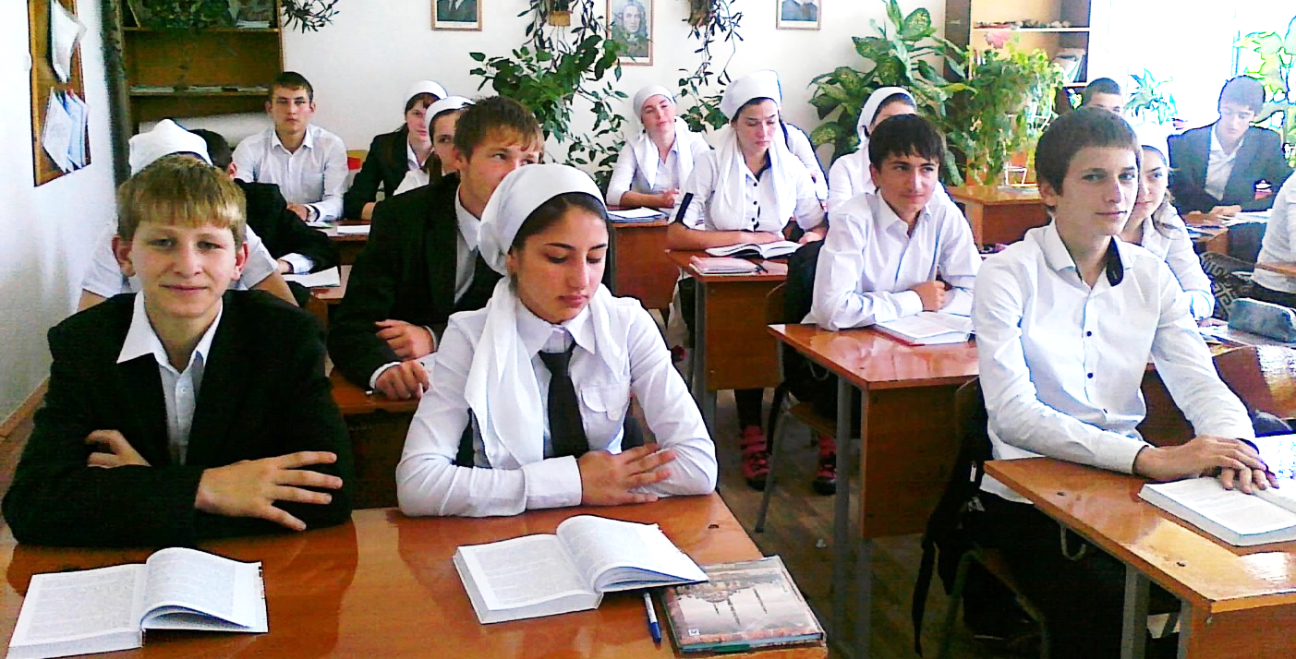
ЦЕЛИ ТРКМ:
расширение представлений учащихся о возможности использования информационных текстов в учебной деятельности;
развитие личности обучаемого, подготовку к самостоятельной продуктивной деятельности в условиях современного общества;
развитие творческого мышления за счет уменьшения доли репродуктивной деятельности;
формирование информационной культуры, умений осуществлять обработку информации, использовать ее в своей практической деятельности.

Slide 7
В ТРКМ выделяют три стадии
Стадию вызова.
Стадию осмысления.
Стадию рефлексии.
Вызов способствует появлению у учащихся мотивации в познании нового.
Осмысление предполагает ввод новой информации.
Рефлексия способствует творческому развитию ребенка, с применением им новых знаний.
Все этапы не просто взаимосвязаны, но и взаимозависимы.

Slide 8
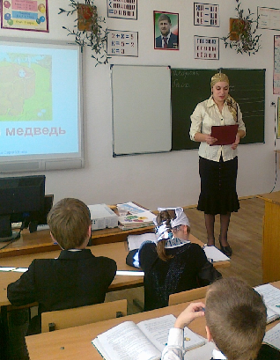
СТАДИЯ ВЫЗОВА.
5 класс. Тема: «Сложное предложение. Запятые в сложном предложении».
1. Пройдет зима холодная, и настанут дни весенние.
2. Пройдет зима холодная, настанут дни весенние.
(Запись на доске)
Беседа.
Какие предложения записаны на доске?
Чем различаются данные предложения?

Slide 9
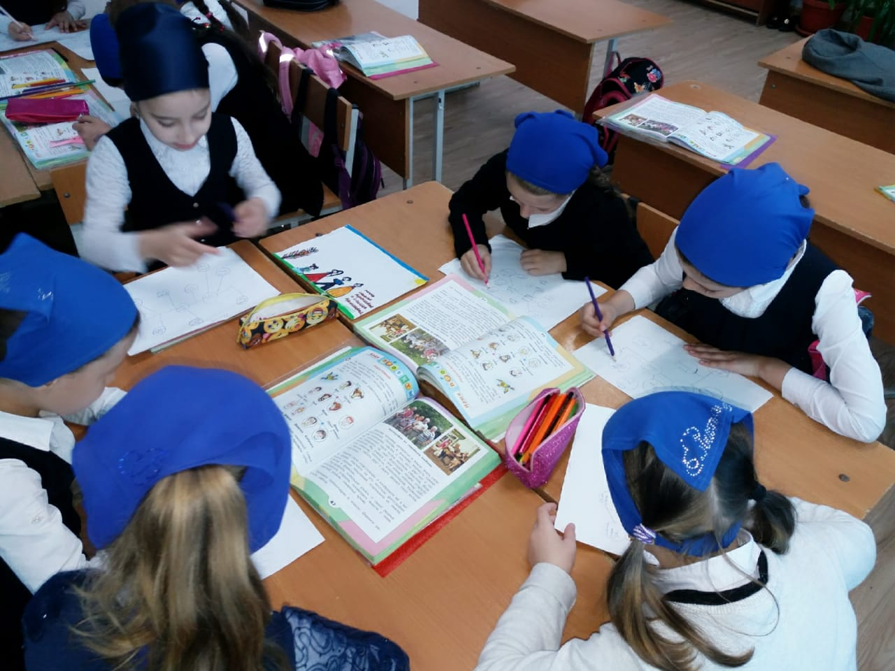
СТАДИЯ ОСМЫСЛЕНИЯ.
6 класс. Тема «Слитное и раздельное написание НЕ с прилагательными».
1 | «V» | я это знал
2 | «+» | Это для меня новое
3 | «-» | Это противоречит тому, что я знал
4 | «?» | Я хочу знать об этом побольше
Учащиеся работают с информационным текстом и делают пометки

Slide 10
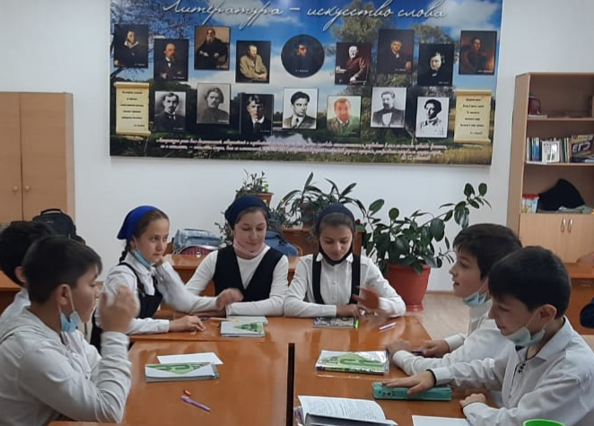
СТАДИЯ РЕФЛЕКСИИ
5 класс. Урок литературы.
Тема «Рассказ И. С. Тургенева «Муму»
Составление синквейна.
Задание для групп:
1 группа - «Муму…
2 группа - «Герасим»…
3 группа - «Барыня»…

Slide 11
6 класс. Урок литературы.
Тема: Неизвестный Пушкин
Задание 1:
Неизвестный – какие ассоциативные связи возникают у вас с этим словом и именем Пушкин? (Неизвестные страницы биографии, неизвестные произведения, не дошедшие до нас).
Стадия вызова.
Задание 2:
прочитать статью учебника об А. С. Пушкине, выделяя ключевые слова, и составить кластер на тему «Пушкин – лицеист»
Стадия осмысления.
Задание 3:
Своей работой на уроке я … Я понял, что … Мне было интересно, потому что … Для меня стало открытием, что …
Стадия рефлексии.

Slide 12
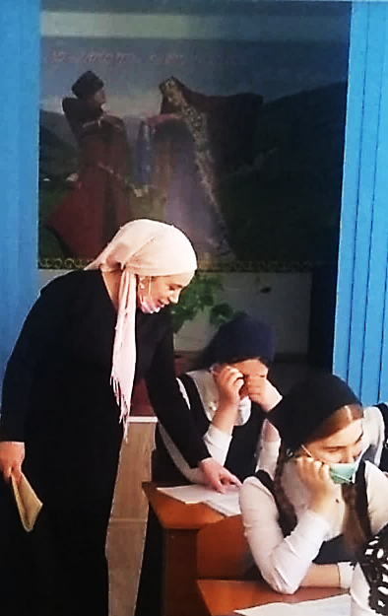
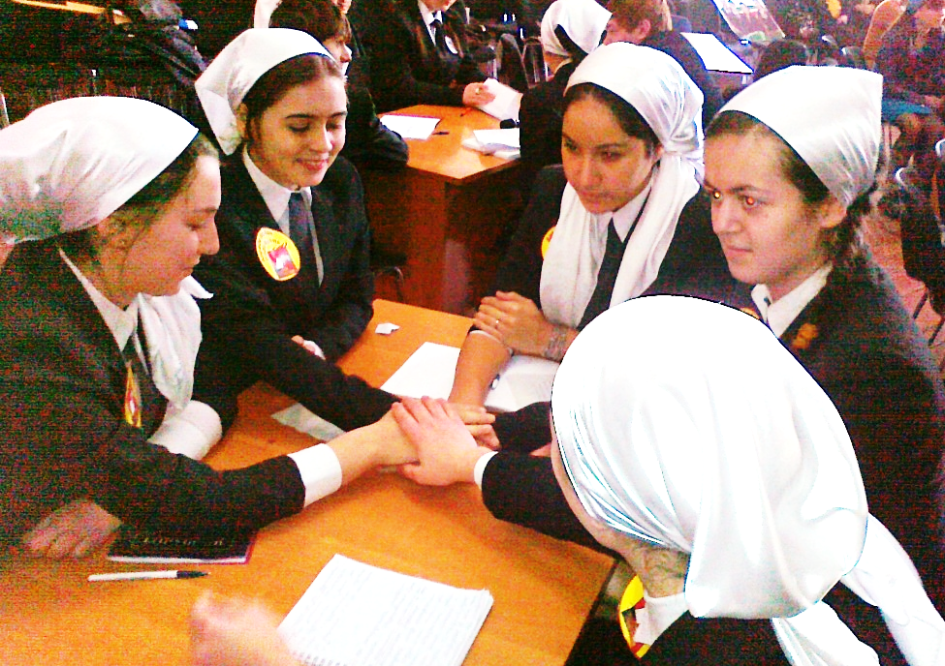
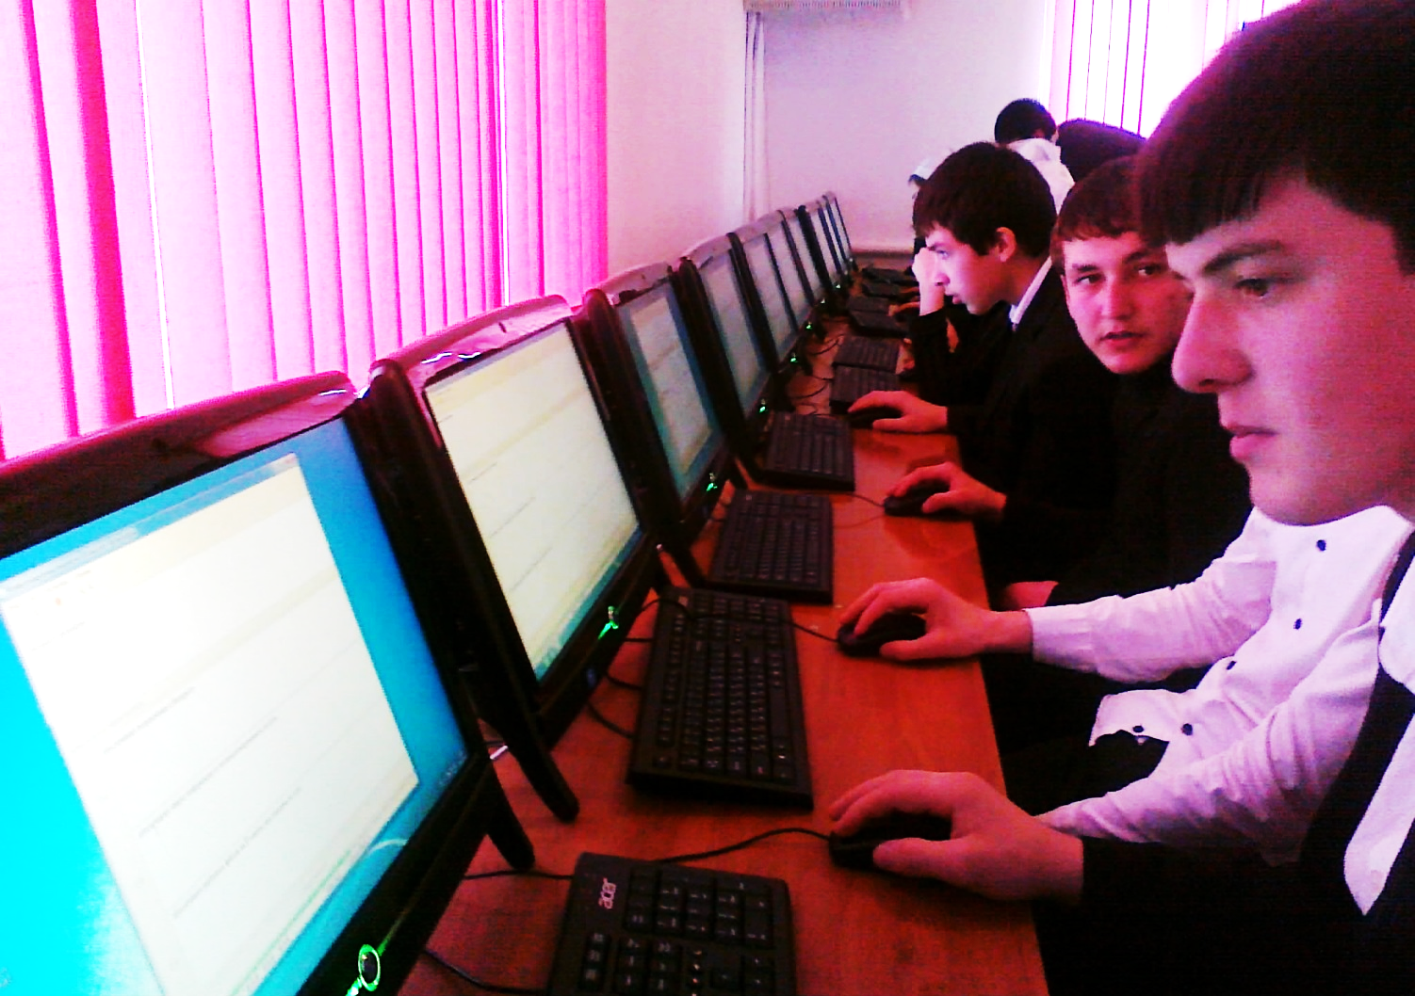
М О И У Р О К И
Уроки русского языка и литературы – это всегда праздник открытия, познания, преодоления…

Slide 13
Ожидаемые результаты:
1. Достижение абсолютной успеваемости и повышение качества знаний учащихся.
2. Сокращение количества учащихся «группы риска» по успеваемости.
3. Подготовленность учащихся к самостоятельному продолжению образования и трудовой деятельности, повышение уровня развития

Slide 14
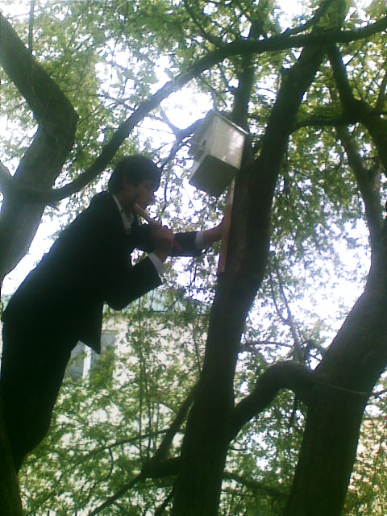
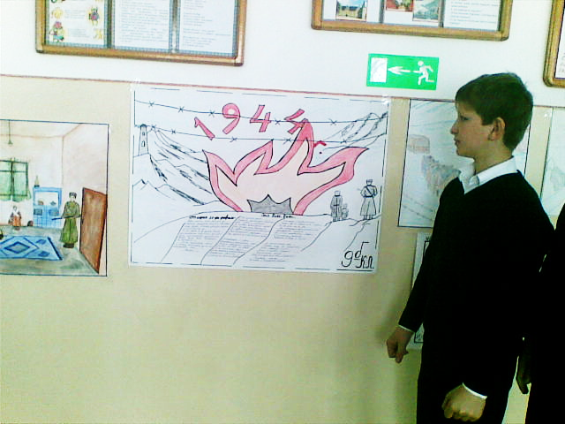
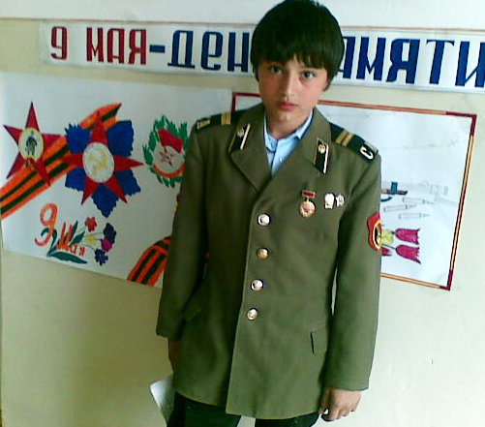
ВНЕКЛАССНЫЕ МЕРОПРИЯТИЯ
ПРИРОДА
РОДНОГО КРАЯ
ВЕЛИКАЯ ПОБЕДА
В ГОСТЯХ У СКАЗКИ

Slide 15
Что дает Технология Развития Критического Мышления?
- развитие коммуникативной культуры ученика;
- готовность к дискуссии
- рефлексивная культура
- овладение интеллектуальными технологиями.

Slide 16
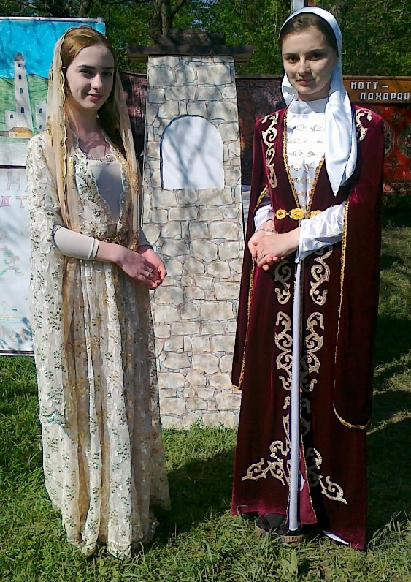
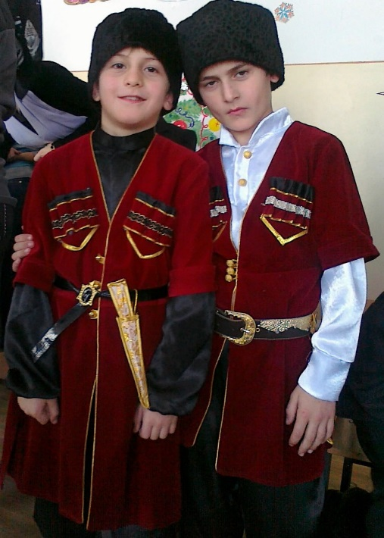
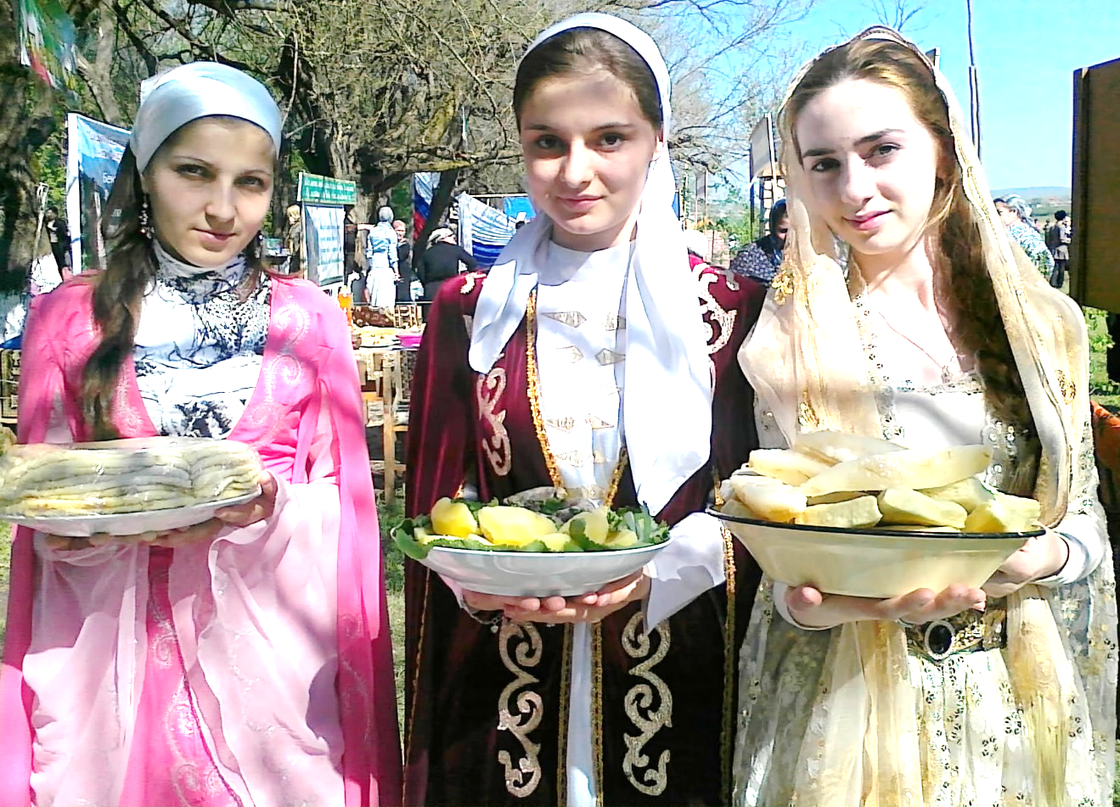
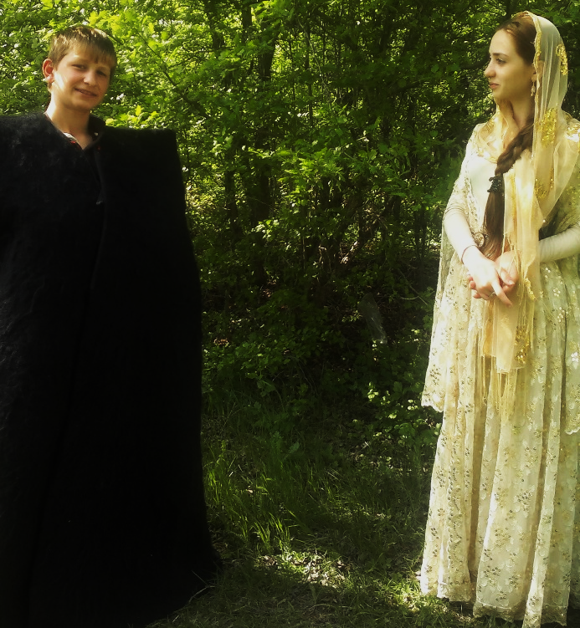
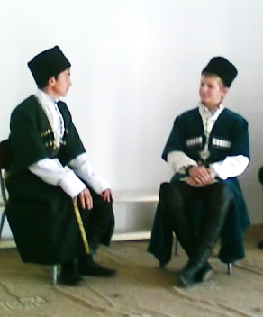
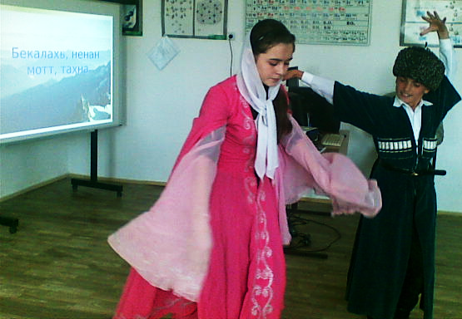
Внеурочная деятельность
- Танцуем, поем, интересно живем!

Slide 17
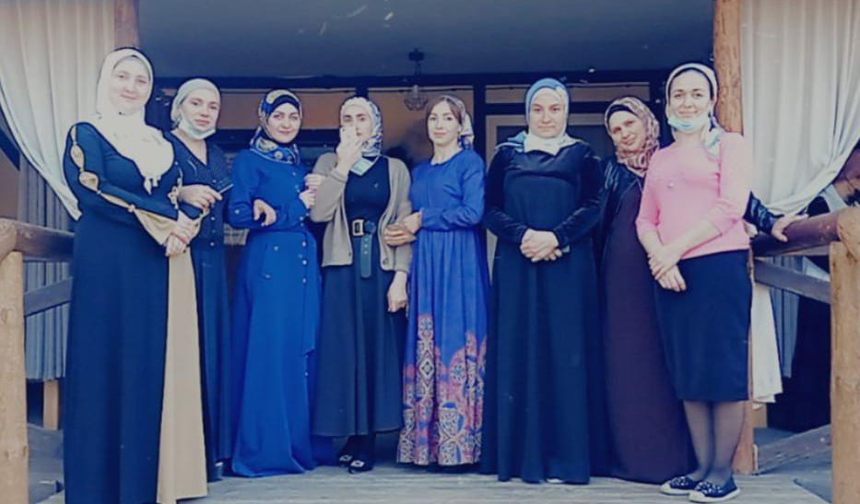
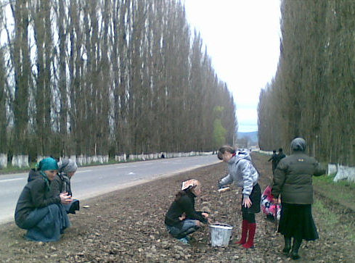
Мы везде!
И в труде,
И на отдыхе!

Slide 18
***
Учить детей сегодня трудно,
И раньше было нелегко.
Век XXI – век открытий,
Век инноваций, новизны,
Но от учителя зависит,
Какими дети быть должны.
Желаю вам, чтоб дети в вашем классе
Светились от улыбок и любви,
Здоровья вам и творческих успехов
В век инноваций, новизны!

